Slide 1
Ejercicio Costumer Experience
Cliente escogido: Bayer
Carmen de la Llave

Slide 2
Buyer persona
PERFIL | DESCRIPCIÓN DEL PERFIL
Laura Diéguez 42 años Director de Comunicación y Asuntos Públicos Corporativos de Bayer Iberia 9 meses en el cargo y más de 15 en la profesión Licenciada en Periodismo y Master en Dirección de Comunicación por la Pompeu Fabra | Experiencia de más de 10 años en departamentos de comunicación de empresas de Gran Consumo Orientada sobre todo a gestión con medios de comunicación Ha trabajado habitualmente con agencias de comunicación muy tácticas Tiene poca experiencia en el sector farmacéutico, desconoce a los principales actores Se apoya principalmente en las relaciones de confianza con los periodistas y los principales proveedores
PROBLEMAS PERCIBIDOS | NECESIDADES
Se dedican muchas horas a la cuenta pero no se percibe el valor Servicio caro en comparación con lo que solía pagar a otras agencias Falta de proactividad en una de sus últimas crisis repuacionales | Visibilidad interna y en el sector para dar a conocer su reciente incorporación Aprovechar el “tirón” de la celebración del 120 aniversario en España Agilidad en la elaboración de informes de resultados Pactar con ella los KPI’s y las acciones de cara a 2020

Slide 3
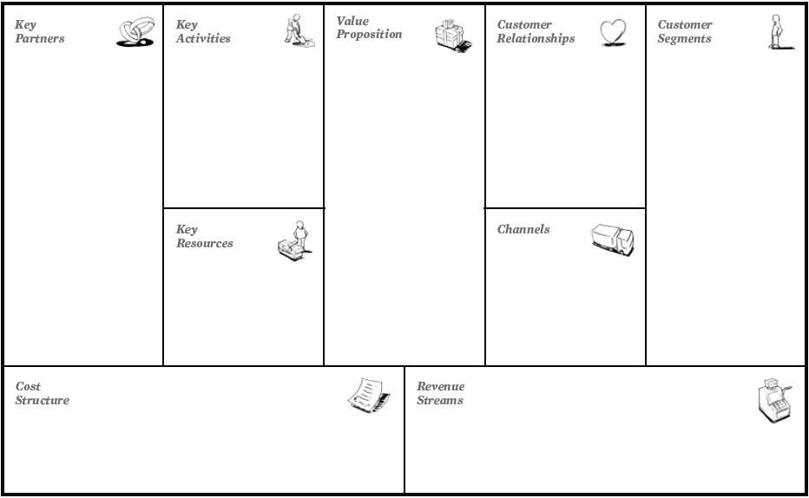
Modelo Canvas
Elaboración narrativa corporativa
Envío notas de prensa
Gestión diaria con medios de comunicación
Organización de eventos mediáticos
Partner estratégico para acompañar a la compañía en su misión en España
En concreto se acompaña en comunicación corporativa y reputación y en el área de CropScience, la especializada en agricultura. Se trata de una de las más estratégicas tras la compra de Monsanto
Medios de comunicación
Asociaciones de pacientes
Sociedades médicas
Otras farmacéuticas
Tercer sector
Foco jóvenes y mujeres
Big Van Ciencia
Parques Científicos y Tecnológicos
Asociaciones sectoriales de farma y de agricultura
Gestión diaria a dos niveles: estratégica y táctica
Tienen bien identificado a quien tienen que dirigirse en cada momento
Actualidad corporativa
Aniversario en España
Actualidad sectorial
Reuniones mensuales presenciales
Calls semanales
Teléfono
Mails
WhatsApp diario
Fee mensual de 6.000 euros mensuales
3 personas del equipo dedicados a la cuenta: senior, consultor y becario
Viajes semanales fuera de Barcelona
Desde hace 5 años somos su agencia corporativa
Les acompañamos durante uno de los momentos mas relevantes de la compañía
Merco los ha escogido como una de las compañías mejor reputadas en España

Slide 4
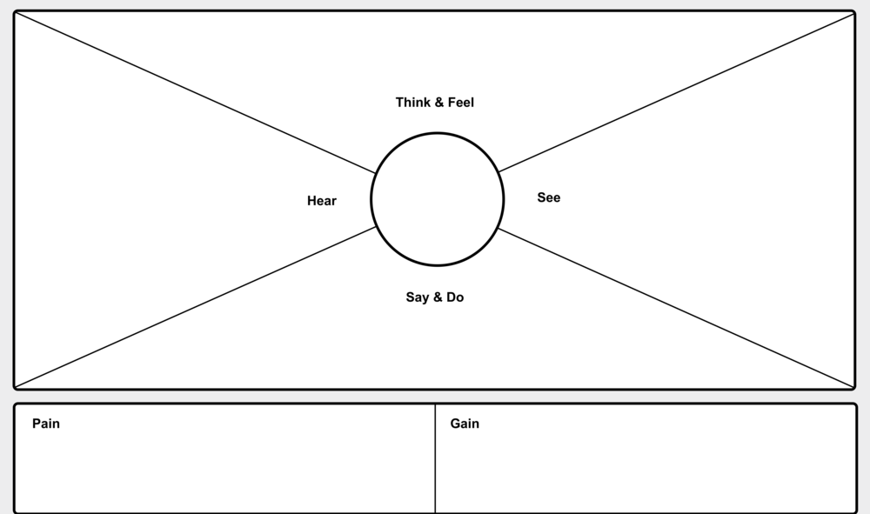
Mapa de empatía
Tiene que demostrar que conoce el sector y a la compañía
Construye relaciones de confianza a largo plazo con partners que le aportan valor
Debe justificar internamente su presupuesto anual de comunicación
La anterior directora de comunicación estaba muy bien valorada en el sector y en la compañía, ha sido promocionada a un cargo en global
Se fija en las ideas creativas que llevan a cabo empresas de gran consumo
En el último año ha cambiado por completo el equipo de dirección de la compañía en España
Cuenta con uno de los equipos más amplios de comunicación del sector farma en España
Tiene en cuenta que no puede tomar decisiones al 100% ya que depende de las guidelines de global
Comunicación puede ser un buen motor de cambio de la cultura empresarial
Reporta semanalmente su actividad a los miembros del Comité de Dirección
Viaja habitualmente a Madrid para reunirse con periodistas
Pide reuniones mensuales con la directora de la cuenta
La compañía se encuentro en uno de los momentos más complicados a nivel de reputación tras la compra de Monsanto el pasado mes de agosto
El equipo conoce mejor que ella la compañía
Aporta ideas nuevas y frescas sobre lo que está ocurriendo en otros sectores que puede ser aplicable a la compañía
Los resultados la acompañan: los rankings siguen destacando a Bayer como una de las compañías mejor reputadas de España

Slide 5
Nueva propuesta de valor
Estudio Creativo
Digital
Trabajar en colaboración con el equipo de Consumer Engagement
Acompañarles en la elaboración del Plan de Comunicación Estratégico de 2020
Partner de valor para el momento que están viviendo
Propuestas estratégicas y buena ejecución táctica
Trabajar también en el relacionamiento de Laura como dircom clave en el sector
Marcar unos KPI’s y revisarlos trimestralmente
Medir anualmente el grado de satisfacción del cliente con una encuesta cuantitativa
En las reuniones mensuales poner encima de la mesa qué aspectos se podrían mejorar
Priorizar público joven y medios de comunicación generalistas con temas en exclusiva
Priorizar reuniones presenciales más operativas y llamadas para temas urgentes
El seguimiento semanal será vía status
Semanalmente pasarles un ejemplo de casos de éxito de cosas que están pasando en el sector a modo de inspiración
Durante los primeros meses sentirán menos dedicación del equipo senior para no aumentar el overservice
Hacer más eficientes los servicios
Externalizar aquello que no aporta valor
Mantener la cuenta otros tres años más con el mismo nivel de satisfacción

